Slide 1

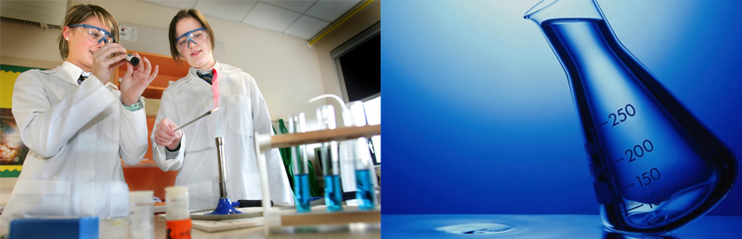

BİYOLOJİK RİSK ETMENLERİ
VE
BİYOGÜVENLİK
AYDIN HALK SAĞLIĞI MÜDÜRLÜĞÜ
EFELER TOPLUM SAĞLIĞI MERKEZİ
Dr. Filiz KAKICI

Slide 2
Mevzuat-1
Resmi Gazete
Tarih: 15.06.2013
Sayı: 28678
“BİYOLOJİK ETKENLERE MARUZİYET
RİSKLERİNİN ÖNLENMESİ HAKKINDA
YÖNETMELİK”

Slide 3
Mevzuat-2
MADDE 4 :
Biyolojik etkenler: Herhangi bir enfeksiyona, alerjiye veya zehirlenmeye neden olabilen,
mikroorganizmaları
hücre kültürlerini
insan endoparazitlerini içerir.

Slide 4
Çalışanların eğitimi ve bilgilendirilmesi
Eğitim, biyolojik etkenlerle teması içeren çalışmalara
başlanmadan önce verilir. Değişen ve ortaya çıkan yeni
risklere uygun olarak yenilenir. Gerektiğinde periyodik
olarak tekrarlanır.
Eğitim konuları; (Madde-11)
a) Olası sağlık riskleri.
b) Maruziyeti önlemek için alınacak önlemler.
c) Hijyen gerekleri.
ç) Koruyucu donanım ve giysilerin kullanımı ve giyilmesi.
d) Bir olay anında çalışanlarca yapılması gereken adımlar.

Slide 5

BİYOLOJİK TEHLİKE İŞARETİ
Sarı zemin üzerine siyah sembol

Slide 6
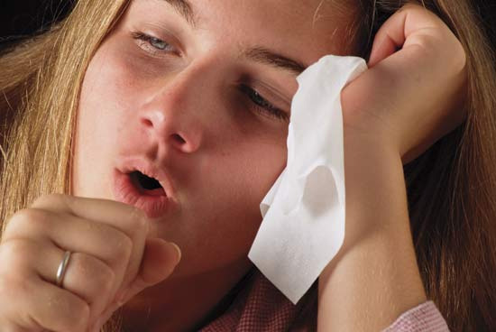
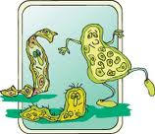
BİYOLOJİK ETKENLER
İnsan ve Hayvanlar
Mikroorganizmalar Vektörler
Bakteriler Bit
Virüsler Kene
Mantarlar Sinek
Protozoalar Fare vb.
Notes:
Vektörlerle bulaşta mikroorganizma bu vektörlerde gelişimini tamamladıktan sonra; ısırma ,sokma ve inhalasyon yoluyla insana geçiş olur.

Slide 7
BİYOLOJİK RİSK ETMENLERİ
RİSK GRUBU | İNSANDA HASTALIK YAPMA OLASILIĞI | ÇALIŞANLARA ZARAR VERME OLASILIĞI | TOPLUMA YAYILMA OLASILIĞI | KORUNMA VEYA TEDAVİ İMKANI
GRUP 1 | YOK
GRUP 2 | + | + | YOK | +
GRUP 3 | +++ | +++ | + | +
GRUP 4 | +++ | +++ | +++ | YOK
Notes:
Grup 1 biyolojik etkenler: İnsanda hastalığa yol açma ihtimali bulunmayan biyolojik etkenler.
Grup 2 biyolojik etkenler: İnsanda hastalığa neden olabilen, çalışanlara zarar verebilecek, ancak topluma yayılma olasılığı olmayan, genellikle etkili korunma veya tedavi imkanı bulunan biyolojik etkenler.
Grup 3 biyolojik etkenler: İnsanda ağır hastalıklara neden olan, çalışanlar için ciddi tehlike oluşturan, topluma yayılma riski bulunabilen ancak genellikle etkili korunma veya tedavi imkanı olan biyolojik etkenler.
Grup 4 biyolojik etkenler: İnsanda ağır hastalıklara neden olan, çalışanlar için ciddi tehlike oluşturan, topluma yayılma riski yüksek olan ancak etkili korunma ve tedavi yöntemi bulunmayan biyolojik etkenler.

Slide 8
BULAŞMA YOLLARI
Kan yolu
• HepatitB
• HepatitC
• HIV
• KKK ateşi
Hava yolu
• Tbc
• Kızamık
• Kızamıkçık
•Meningokosik
menenjit
• İnfluenza
• Boğmaca
• Kabakulak
• Varisella
Fekal Oral
.Helikobakter
• Hepatit A
• Polio
• Salmonella enf.
• Şigella enf.
Deri yolu
• Herpes
• Tinea pedis
• Siğiller

Slide 9










ENFEKSİYON ZİNCİRİ
YENİ
KONAKÇI
BULAŞMA YOLU
(Temas, Ortak Kullanılan Maddeler, Hava ve Vektörler)
KAYNAK-ETKEN
(Patojenite - Virülans)
ENFEKSİYON ZİNCİRİ
KONAK
(Duyarlılık)
Notes:
9
9
Enfeksiyon hastalığı, enfeksiyon etkeni ile duyarlı kişi arasındaki ilişkiden kaynaklanır.Bir enfeksiyon etkeninin hastalık yapabilme yeteneği patojenite, etkenin ağır veya öldürücü bir hastalık yapma yeteneğine virülans denir.
Duyarlı kişi (konakçı) enfeksiyon zincirinin son halkasıdır.

Slide 10
BİYOLOJİK ETKENLERE MARUZİYETİN OLABİLECEĞİ İŞLER
Sağlık hizmetleri (laboratuvar, hastane vb)
Gıda üretimi yapılan işletmeler,
Tarım işleri,
Hayvanlarla ve/veya hayvan kaynaklı ürünlerle çalışma
(veterinerlik, hayvan çiftlikleri, kasaplar, deri fabrikaları vb)
Kanalizasyon, arıtma tesislerindeki çalışma.
Maden ocakları
(15.06.2013 tarih ve 28678 sayılı Biyolojik Etkenlere Maruziyet Risklerinin Önlenmesi Hakkında Yönetmelik EK:1)

Slide 11
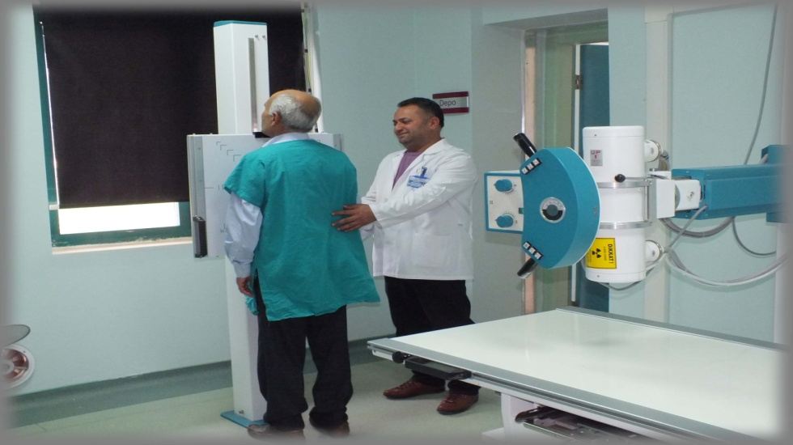

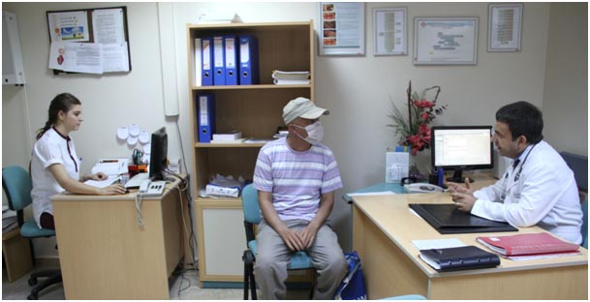
SAĞLIK ÇALIŞANLARINDA BİYOLOJİK
RİSKLER VE YÖNETİMİ

Slide 12

SAĞLIK ÇALIŞANI ?
Kan ve vücut sıvılarıyla temas etme ihtimali
olan tüm personel
Doktor
Hemşire
Teknisyen
Temizlik personeli
Öğrenciler
Gönüllüler

Slide 13
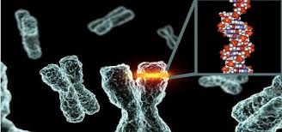
RİSK KAYNAKLARI
Hastalarla Temas
Laboratuvar Ortamları

Slide 14
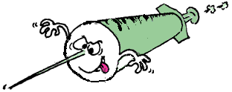
MARUZİYET
Perkütan yaralanma (kesici, delici alet yaralanmaları)
Kan, vücut sıvıları veya bulaş riski olan materyal ile temas
Deri yoluyla ya da Mukoz membran yoluyla ( scabies,herpes)
Solunum yolu ile temas (Tbc, influenza vb)
Kesici delici alet yaralanmalarında;
Kanamayı hızlandırınız,yaralanan bölgeyi su
ve sabunla temizleyip, %20-30 alkollü
solüsyon ile temizleyiniz.
İg/ interferon/ aşılama

Slide 15
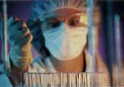
Tüm dünyada sağlık çalışanlarında en sık görülen biyolojik kökenli hastalıklar sırasıyla;
Hepatit B
Tüberküloz
Hepatit C
Hepatit A

Slide 16
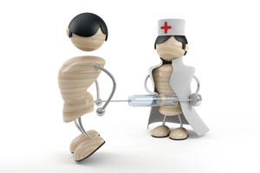
HEPATİT B (HBV-Grup 3)
Bulaş : Kan ve kan ürünleri ile temas, cinsel ilişki
Etki Yeri : Karaciğer (Siroz)
Belirtiler : Halsizlik, bulantı, kusma, idrar renginde
renginde koyulaşma, göz aklarında sararma
Tanı : Serolojik testler, karaciğer fonksiyon testleri
Korunma : Kaynak ve bulaş yollarına yönelik ,
sağlam insanlara yönelik ,aşılama

Slide 17
HBV
Oda sıcaklığında kuru kanda en az bir hafta yaşar.
Tüm dünyada en yaygın görülen enfeksiyon hastalıklarından birisidir.!!! DÜNYA NÜFUSUNUN 1/3 Ü hepatit B ile enfekte
Hepatit B enfeksiyonu olanların %5-10 kadarı
kronikleşir. Kronik taşıyıcıların %30’unda aktif kronik
hepatit görülür.
HER YIL BİR MİLYON KİŞİ HEPATİT B NEDENİYLE ÖLÜYOR

Slide 18
Hepatit B (NIOSH*)
*Ulusal İş Sağlığı ve Güvenliği Enstitüsü
2011 yılında akut Hepatit B insidansı her 100.000
populasyonda 0,9 olarak saptanmış.
Reported Acute (New) Cases of Hepatitis B Virus (HBV)
2005 | 2006 | 2007 | 2008 | 2009 | 2010 | 2011
5,494 | 4,758 | 4,519 | 4,033 | 3,374 | 3,350 | 2,890

Slide 19
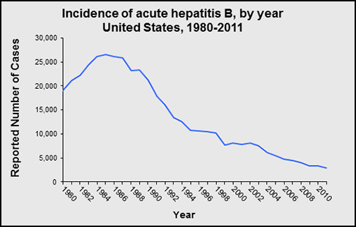
Hepatit B

Slide 20
HBsAg(+) [0,3-3%] & ΑΝΤΙ-HBc (+) [4-30%] HCWs in Europe

Slide 21
HEPATİT – C (Grup 3)
Etken
Bir RNA virüsüdür
Epidemiyoloji
Kanla sık teması olanlar, homoseksüeller, iv- ilaç bağımlıları, huzurevi, düşkünler yurdu vb. yerlerde yaşayanlar risk altında
Bulaşma
Kan ve kan ürünleri ile temas, cinsel ilişkiyle. Kan nakilleriyle bulaşma riski daha yüksektir
Klinik
Hepatit-B’ye göre kronikleşme hızı daha yüksektir
Tanı
Virüse karşı serumda antikor gösterilmesiyle konur
Tedavi
Özgün bir tedavi yoktur
Korunma
Korunma, kan ve vücut sıvılarıyla bulaşan hastalıklara karşı alınacak önlemler çerçevesindedir
Aşı
Özgün bir aşısı yoktur
Notes:
21
21

Slide 22
Hepatit C
2010 yılında 16.500 aktif hepatit vakasının 1229 tanesi Hepatit C olarak tespit edilmiş.
Klinikte; bulantı, iştahsızlık, ateş, halsizlik ve karın ağrısı gibi semptomlar görülmüş ve serum ALT düzeyi ise >400 IU/L üzerinde saptanmıştır.
2011 yılında Hepatit C insidans hızı her 100.000 populasyon için 0,4 olarak tespit edilmiştir.

Slide 23
Hepatit C
Reported Acute (New) Cases of Hepatitis C Virus (HCV)
2005 | 2006 | 2007 | 2008 | 2009 | 2010 | 2011
694 | 802 | 849 | 878 | 781 | 853 | 1,229

Slide 24
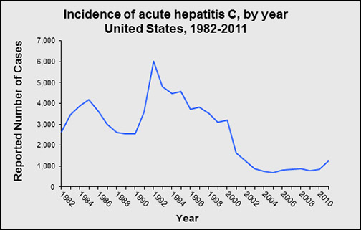
Hepatit C

Slide 25
HCV (+) HCWs in Europe 0,2-3%
J Clin Virol 2003: 27: 213-230,

Slide 26
MARUZİYET SONRASI KORUMA
Serolojik takip;
• HCV (+) kaynak
– İlk tespitte anti HCV ve ALT testleri
– Takipte anti HCV ve ALT testleri (4-6 ay)
– Erken tanı isteniyorsa HCV RNA ( 4-6 hafta)
– Anti-HCV sonucu (+) ise sonucu rekombinant immunoblot assay [RIBA™]ile doğrulama
DÜNYA NÜFUSUNUN%3‘Ü HEPATİT C İLE ENFEKTEDİR.
HER YIL 1 MİLYON YENİ HCV ENFEKSİYONU ORTAYA ÇIKMAKTADIR.

Slide 27
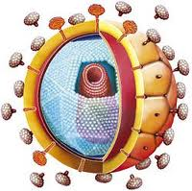
AIDS (HIV-Grup 3)
Etken : RNA virüsü
Bulaş : Kan ve kan ürünleri, cinsel yolla .
Tanı : Serolojik testler
Tedavi : Özgün bir tedavi yok
Korunma : *Henüz etkin bir aşısı yok
*Kan ve vücut sıvılarına karşı
alınacak önlemler
*Kişisel hijyen kurallarına uyum

Slide 28

Enfekte kan ve vücut sıvılarıyla temasta
bulaş riski ?
HBV % 7-30 (Aşısız sağlık personeli için ciddi risk)
HCV % 3-10
HIV % 0.2-0.5
Notes:
Bunun, birim kan miktarına göre partikül sayısının Hepatit-B
virüsüne göre çok düşük olmasından kaynaklandığı düşünülmektedir.

Slide 29
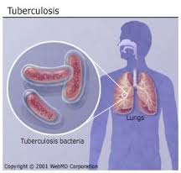
TÜBERKÜLOZ (VEREM-Grup 3)
Bulaş : Solunum (damlacık enfeksiyonu)
Belirtiler : Öksürük, balgam, gece terlemesi, kilo
kaybı halsizlik, yorgunluk.
Korunma: Bağışıklama, profilaktik tedavi, izolasyon,
hijyen, havalandırma, güneş ışığı .
Tedavi : Antibiyotik tedavisi
Pek düşünülmediği için,geç teşhis konuluyor.
Teşhis aşamasında bulaş riski daha fazla

Slide 30
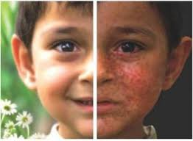
KIZAMIK
Korunma: Çocukluğunda kızamık geçirmemiş ve aşı
olmamış SP için 4 hafta arayla 2 doz MMR aşısı
Maruziyet sonrası: 72 saat içinde aşı koruyucu
(+) ise (-) ise
işe devam ilk temastan sonra
5-21 gün izinli
Notes:
SP 72 saat içinde aşılanmışsa işe devam,
aşılanmamışsa ilk temastan sonra 5-21 günler
arasında izinli

Slide 31
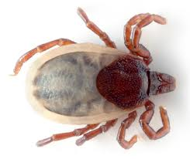
KIRIM KONGO KANAMALI ATEŞİ
Ateş halsizlik başağrısı ve kanamalarla seyreden klinik tablo meydana getirir.hastaneye yatırılarak destek tedavi yapılır.
Kuluçka süresi kene tutunmasından sonra genellikle 1-3 gündür ; en fazla 9 gün olabilmektedir.
Enfekte kan,doku veya vücut sıvısına temas durumunda ise kuluçka süresi 5-6 gün en fazla 13 gündür

Slide 32
Biyogüvenlik nedir?
Laboratuvarda, canlı organizmalar, biyolojik materyaller veya ajanlarla çalışırken, çalışanı enfeksiyon ve diğer çevresel maruziyetlerden korumaya yönelik prensipler ve uygulamalardır.
BG, risk yönetiminde kullanılır.
Risk ölçülür, sonra uygun BG düzeyi belirlenir.

Slide 33
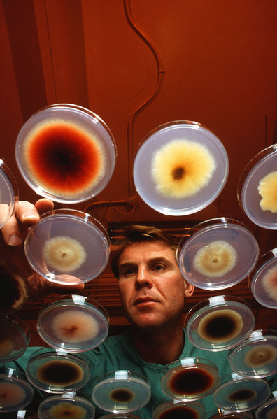
BG düzeyi-1
Patojenik olmayan organizmalar veya ajanlarla çalışılır.
Açık tezgahta çalışma yapılır, kontaminasyon riski yoktur.
İyi laboratuvar uygulamaları (GLP), atık ve aseptik teknikleri kullanılır.
Örnek: E. coli K-12 suşu
Örnek:Temel Laboratuvarlar

Slide 34
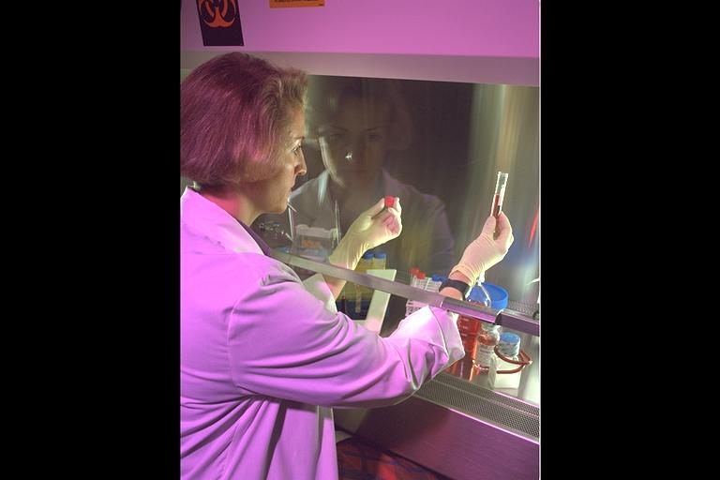
BG düzeyi-2
Ajanlar, personele ve çevreye
orta düzeyde tehlikelidir.
Temel laboratuvar, ama kısıtlı
erişim, bazı işlemler sırasında
kontrollü davranma vardır.

Slide 35
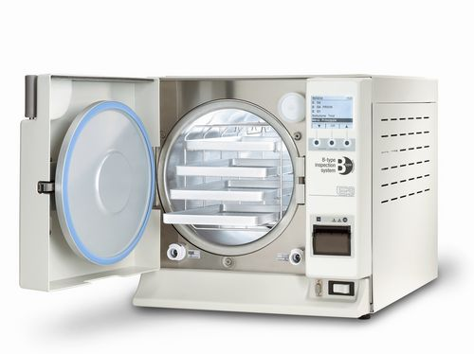
BG düzeyi-2
Otoklav ve BG kabinleri kullanılır.
İyi laboratuvar uygulamaları(GLP)
atık ve aseptik teknikleri kullanılır.
Örnek: Solunumu etkilemeyen,
öldürücü olmayan ajanlar.
(salmonella,shigella)

Slide 36
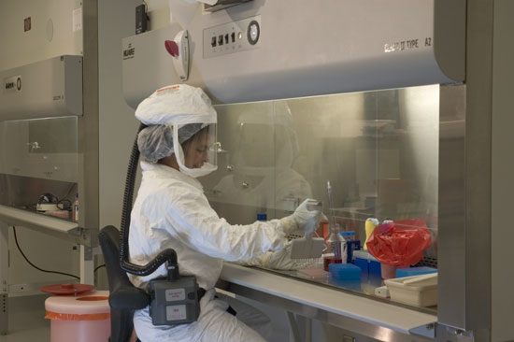
BG düzeyi-3
Personel ve çevreye yüksek
derecede tehlikeli ajanlarla çalışılır.
Kolay bulaşan, ciddi ya da ölümcül
hastalığa neden olan solunumla
alınabilen ajanlar ile çalışılır.
Tüm çalışma ortamı, mühendislik kontrolleri ve diğer kontrollerden geçirilmiş olmalıdır.
Örnek:Tbc,Sars
Örnek:Tecrit Laboratuvarları

Slide 37
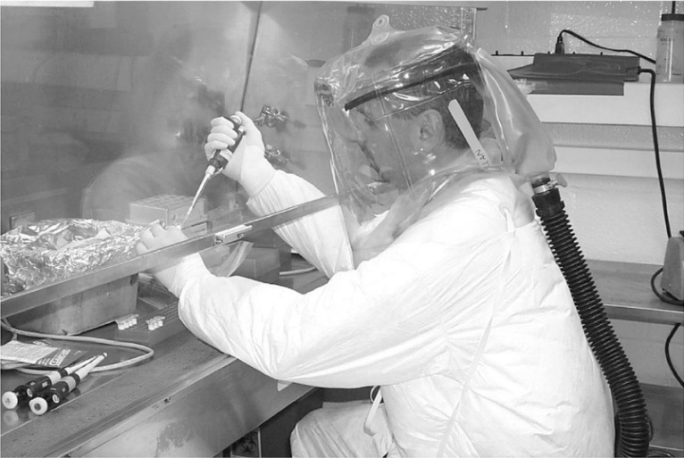
BG düzeyi-4
AMAN DİKKAT!!!
Kanamalı ateş,öldürücü virüsler vs.
(ebola virüs,arbo virüs)
Tüm ortam korumalı,sızdırmaz
laboratuvarlar,’’denizaltı kapısı’’
gibi kapılar,hava pompaları,
su arıtma cihazları,hepa filtresi vb.vardır.
Pozitif basınçlı’’moonsuits’’ ortam
Örnek:Maksimum Tecrit Laboratuvarı

Slide 38
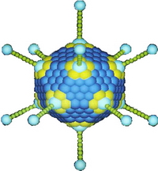
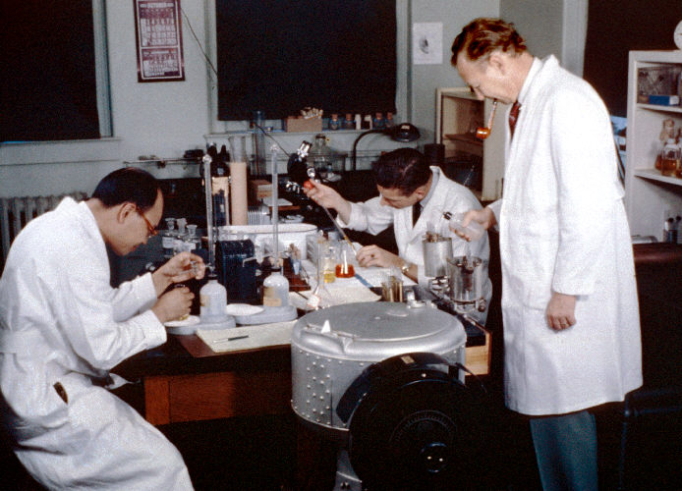
Laboratuvar enfeksiyonları
1. Bakteriyel:
% 76 klinik laboratuvardan
% 8 araştırma laboratuvarından
Maruziyet:
60% inhalasyon yoluyla
Diğer maruziyet yolları:
sindirim sistemi,
kesiciler, saçılmalar,
direkt ve indirekt temas
2. Viral:
%70 Araştırma laboratuvarlarından
%16 Klinik laboratuvarından
%32 deney hayvanları lab.

Slide 39
BİYOLOJİK RİSK ETMENLERİNE KARŞI KORUNMA TEDBİRLERİ
Çalışma ortamının havalandırılması (lokal/ genel)
Çalışanların bilgilendirilmesi
Periyodik muayeneler + gerekli testler
KKD kullanımı
Hijyen (eğitim + kurallara uyulması)
Bağışıklama
Atıkların kontrolü
Güvenlik işaretleri
Notes:
2.Çalışma ortamının hava değişimini sağlayacak lokal ve genel havalandırma sistemleri kurulmalıdır.
3.Çalışanlar maruz kaldıkları riskler hakkında bilgilendirilmeli, işçiler tarafından belirlenen önleyici teknik önlemler işveren tarafında alınmalı, alınacak önlemlere çalışanların da uyması zorunlu olmalıdır.
4.İşyerinde riske maruz kalan işçilerin veya onların temsilcilerinin periyodik olarak gerekli biyolojik testlerden geçirilmeli elde edilen sonuçlar takip fişlerine işlenmelidir.
5.Eldiven, gözlük ve maske gibi kişisel koruyucular kullanılmalıdır.
6.Kişisel hijyenin sağlanması yöntemleri kapsamında çalışanların el, ağız ve beden temizliğine dikkat edilmeli ve maruz kalınan riskler hakkında gerekli bilgiler verilerek eğitilmeleri sağlanmalıdır.
İşyerinin riskleri dikkate alınarak çalışanların duyarlıkları tespit edilmeli, duyarlı olanlar aşılanma (bağışıklama) programına tabi tutulmalıdır.
8.Helalar ve diğer enfeksiyon kaynağı yerler kireç kaymağı ile dezenfekte edilmeli. Mutfakta ve gıda sektöründe çalışanların periyodik olarak portör muayeneleri yapılmalıdır.
9.İşyerlerinin tek başına korunması yeterli olmaz, işyerini çevresi ile düşünüp gerekli hijyenik, tıbbi ve teknik koruyucu önlemler alınmalıdır. Biyolojik çevrenin ve ekosistemin korunması sağlanmalıdır.
10.Ulusal çapta oluşturulacak düzenli kayıt ve geri bildirim sisteminde kan ve kan ürünleri ile bulaşan hepatit-B, HIV gibi etkenler takip edilmelidir.
11.Tetanos gibi sporlu etkenler sadece 1 atmosfer basınç ve 121 santigrat derece ısıda otoklavda ,basınçlı fırında veya buhar sterilizatörde yok etmek mümkündür

Slide 40
LABORATUVARLARDA GENEL GÜVENLİK ÖNLEMLERİ
Ağızla pipet kullanılması yasağı
Pipet yerine iğne ve şırınga kullanılmaması
Özelerin kullanılmadan önce soğutulması
Tüp kapakları açıldığında tüpün ağzının alkollü bez ile örtülmesi
Tüm tehlikeli işlemlerin “biyolojik güvenlik kabininde” yapılması
Santrifüj işleminin iyi havalandırılan bir odada yapılması,sağlam plastik tüp kullanılması
Parenteral enjeksiyon ve aspirasyonun, iğnesi kilitlenen enjeksiyonla yapılması,iğne enjektörden ayrılırken alkollü bezle tutulması

Slide 41
LABORATUVARLARDA GENEL GÜVENLİK ÖNLEMLERİ
Kullanılmış iğne ve enjektörlerin doğrudan dar ağızlı kaba atılması
Tüm kontamine materyalin atılmadan önce otoklavdan geçirilmesi
Tüm kontamine cam ve pipetlerin otoklava gitmeden önce dezenfenktanlı kaplarda toplanması
Labaratuarlarda yemek, içmek ve sigara içmenin yasaklanması
Çıkarken ellerin yıkanması, önlüklerin laboratuarlarda bırakılması
Serum ya da örnek saklanan buzdolabında yiyecek ve içecek bulunmaması.

Slide 42
ÇALIŞANLARIN KORUNMASI İÇİN ÖNERİLER
 | ELDİVEN | ÖNLÜK | MASKE | GÖZLÜK
Temas İzolasyonu
Damlacık İzolasyonu
Solunum İzolasyonu
Vücut Sıvıları İle Temas Riski Damardan Kan Alma Veya vb İşlemler
Mukoza Veya Bütünlüğü Bozuk Deri Teması
Vücut Sekresyonu Sıçrama Riski

Slide 43
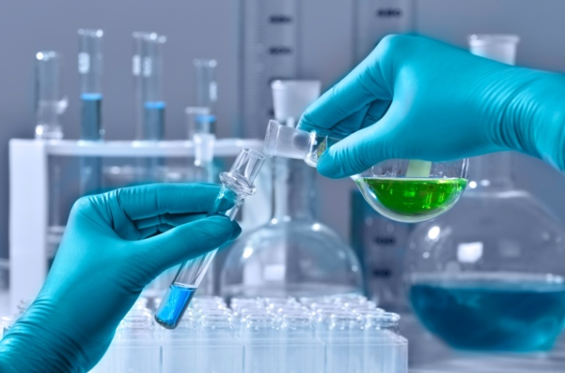
ELDİVEN KULLANIMI
Eldivenlerin çıkartılması sırasında da eller kontamine olabilir.
Bu yüzden; eldiven çıkartıldıktan sonra eller yıkanmalıdır.
Notes:
Eldiven giyilmesinin ellerin kontaminasyonuna karşı tam bir koruma sağlamadığı konusunda personel bilgilendirilmelidir.
Kan, vücut sıvıları, sekresyonlar, mukoz membranlar, bütünlüğü bozulmuş deri, kontamine olmuş eşya ve çevre yüzeylerine temasta infeksiyon geçiş riskini azaltmak amacıyla eldiven kullanılmalıdır.

Slide 44
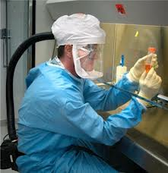
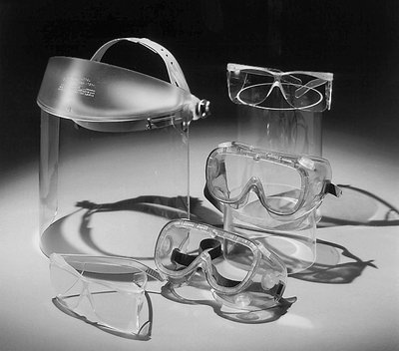
YÜZ BARİYER KORUYUCUSU
Elbise ve eldivenlerin yanı sıra kan ya da vücut sıvılarının sıçrama olasılığı bulunan durumlarda yüz ve mukozaları korumak için gereklidir.

Slide 45

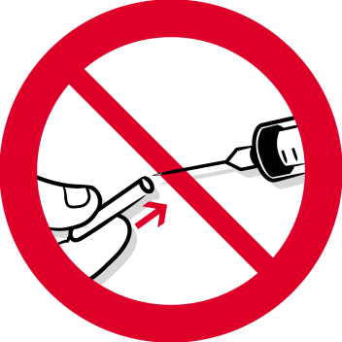



PAKETİ YIRTILMIŞ
ENJEKTÖR KULLANMA
ENJEKTÖR KAPAĞINI TEKRAR KAPATMA
İĞNEYE EL SÜRME
ENJEKTÖR TIBBİ ATIKUTUSUNU
TIKA BASA DOLDURMA
FLAKON İÇİNDE İĞNE TUTMA VE BIRAKMA

Slide 46
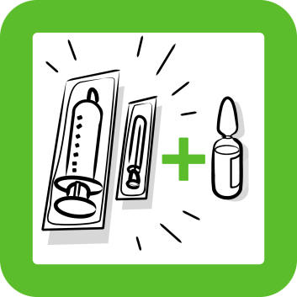
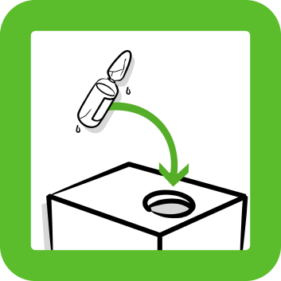
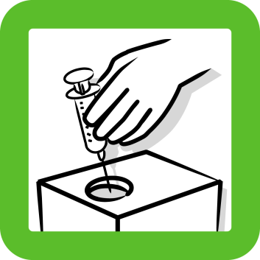
YENİ ŞIRINGA, İĞNE ve SON KULLANMA
TARİHİ GEÇMEMİŞ AŞI KULLAN
KULLANILAN ve BİTEN FLAKONLARI
ENJEKTÖR GÜVENLİ ATIK KUTUSUNA AT
DAİMA KULLANILAN ENJEKTÖRÜ
GÜVENLİ ATIK KUTUSUNA AT

Slide 47
KAYITLARIN SAKLAMA ZORUNLULUĞU
Grup 3 ve/veya Grup 4 biyolojik etkenlere maruz kalan çalışanların liste ve kayıtları, maruziyet sona erdikten sonra en az 15 yıl saklanır;
Gizli, tanı konulamamış, tedavi olmasına rağmen tekrarlayan ,ciddi hasar, uzun kuluçka dönemi oluşturan enfeksiyonlara neden olabilecek biyolojik etkenlere maruziyet söz konusu olduğunda, bilinen son maruziyetten sonra en az 40 yıl boyunca saklanır.

Slide 48
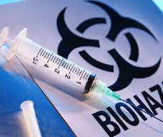
SAĞLIK KURULUŞLARINDAN KAYNAKLANAN TEHLİKELİ ATIKLARIN YÖNETİMİ

Slide 49
TEHLİKELİ ATIK NEDİR ?
İnsan sağlığına ve çevreye zarar verebilecek,
Tutuşabilen
Enfeksiyon yapıcı
Tahriş edici,
Zararlı,
Toksik,
Kanserojen,
Korozif gibi tehlikeli kabul edilen özelliklerden birini veya
birden fazlasını gösteren atıklara “tehlikeli atık” denir.

Slide 50
SAĞLIK KURULUŞLARINDA ATIKLARIN SINIFLANDIRLMASI
1. EVSEL NİTELİKLİ ATIKLAR: Bahçe, mutfak ve idari birimlerden kaynaklanan atıklardır %80
2. TIBBİ ATIKLAR : Ünitelerden kaynaklanan enfeksiyöz, patalojik ve delici kesici atıklardır %15
3. TEHLİKELİ ATIKLAR : Ünitelerden kaynaklanan genetoksik, farmasotik ve kimyasal atıklar
4. RADYOAKTİF ATIKLAR : Tekrar kullanılması düşünülmeyen her türlü radyoaktif maddeler veya radyoaktif maddelerle bulaşmış diğer malzemelerdir.

Slide 51
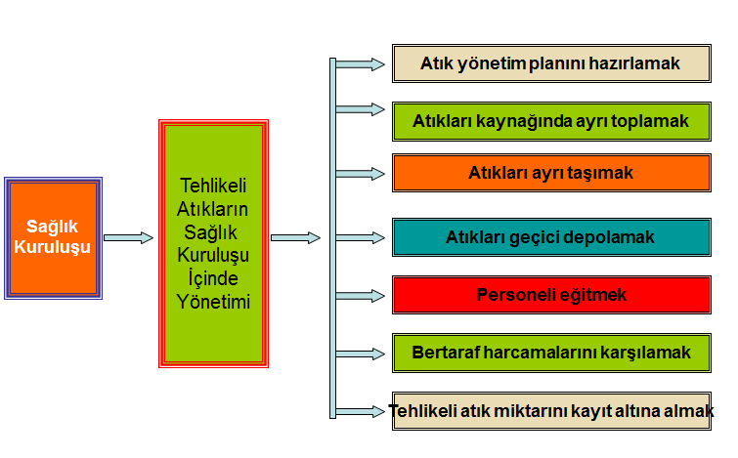

Sağlık Kuruluşlarında tehlikeli atık yönetimi aşağıdaki aşamalardan oluşur:

Slide 52
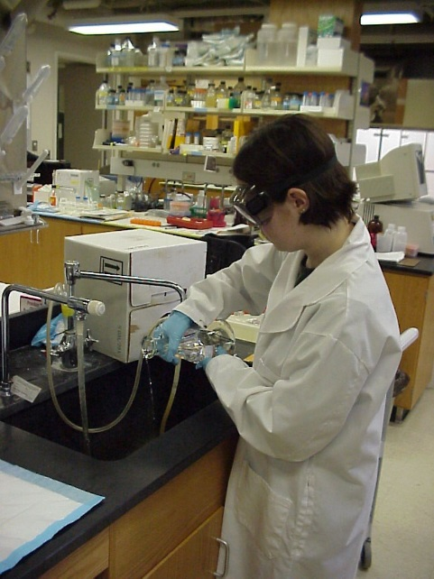
Sıvı biyolojik atıkların yönetimi
Depolama:
Güvenli değilse hemen elden çıkar.
İşlem:
Kimyasal dezenfeksiyon
%10 luk çamaşır suyu,
Organikler için %20,
Etanol %70
Otoklav
Bertaraf:
Kanalizasyona vererek
Uygun ekipman ve özel yöntem

Slide 53
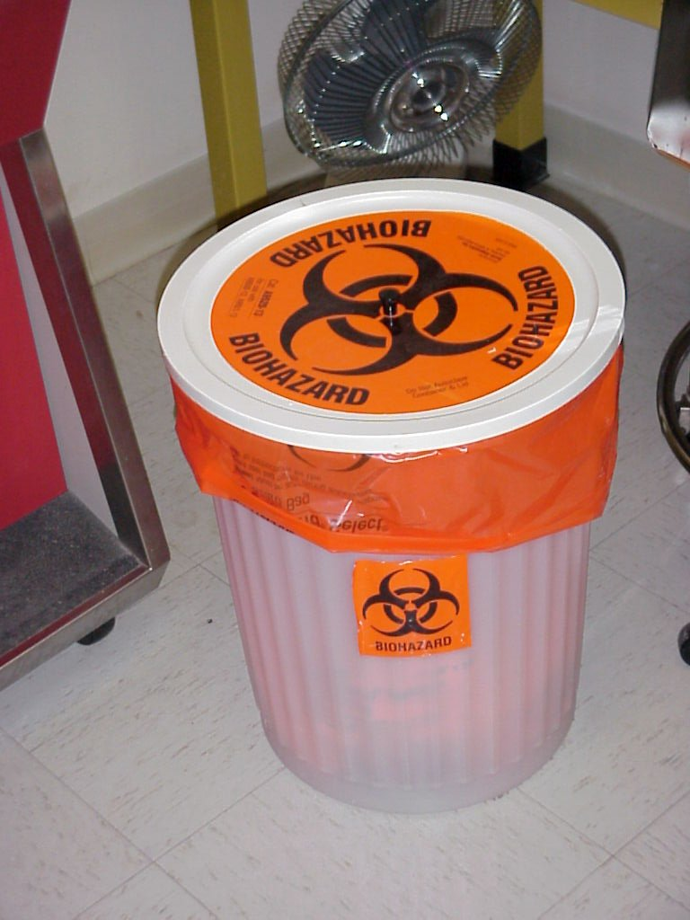
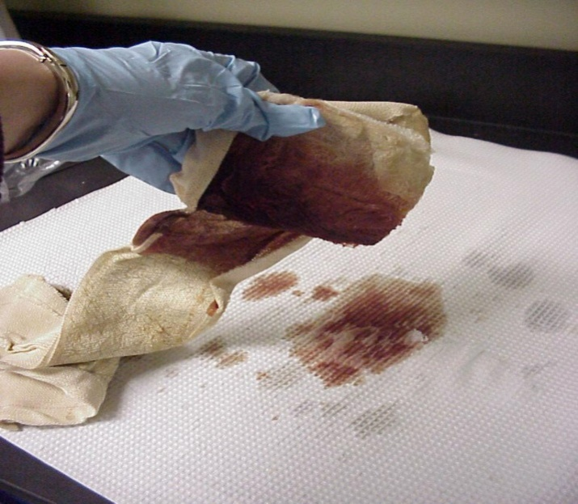
TIBBİ ATIKLARIN TOPLANMASI
  Torbalar en fazla ¾ oranında doldurulur,
  Ağızları sıkıca bağlanır
  Bu torbalar;
  kırmızı renkli,150 μm kalınlığında,sızdırmaz taşınmaya
  ve yırtılmaya dayanıklı üzerinde ‘Tıbbi atık’ ve/veya
  uluslararası biohazart sembolü olan,geri kazanımı ve
  tekrar kullanımı olmayan torbalardır.

Slide 54
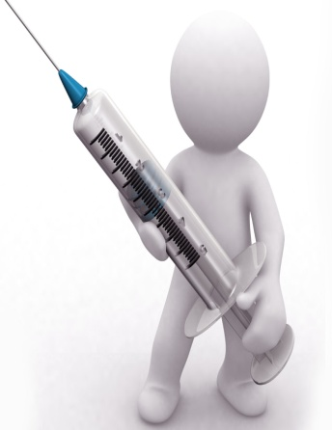
KESİCİ-DELİCİ ATIK KAPLARI
Kesici – Delici Atıklar ; Kesici delici özelliği olan atıklar diğer tıbbi atıklardan ayrı olarak sarı atık kutularında toplanır.
Enjektör iğnesi, iğne içeren diğer kesiciler, bistüri, lam lamel, cam pastör pipeti, kırılmış diğer cam vb. atıklardır.
Enjektörler kullanıldıktan sonra enjektör uçları bükülmeden ve ağzı kapatılmadan kutulara atılmalıdır.
Maksimum 90 gün kullanılmalıdır.
¾ den fazla doldurulmamalıdır

Slide 55
KESİCİ-DELİCİ ATIK KABI
  Kesici-Delici Atık Kapları;
  Delinmeye, yırtılmaya, kırılmaya ve patlamaya dayanıklı,
  Su geçirmez ve sızdırmaz,
  Açılması ve karıştırılması mümkün olmayan nitelikte olmalıdır.
  Tek yönlü kullanımı olmalıdır
Bu kaplar, en fazla ¾ oranında doldurulur, ağızları kapatılır ve kırmızı plastik torbalara konularak atılır.
Kesici-delici atık biriktirme kapları dolduktan sonra kesinlikle sıkıştırılmaz, açılmaz, boşaltılmaz ve geri kazanılmaz.

Slide 56
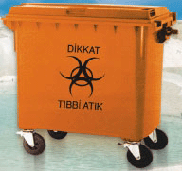
TIBBİ ATIKLARIN TOPLANMASINDA TEMEL İLKELER
Tıbbi atık torbaları ağızları sıkıca bağlanmış olarak ve sıkıştırılmadan, kuruma ait depolama alanına / konteynıra yüklenir.
Kurumda atık taşınması insan trafiğinin yoğun olmadığı, hastaların tedavi olduğu yerlerden olduğunca uzak güzergahı izleyerek geçici depo alanına ulaştırılmalıdır.
    Tıbbi atıkların geçici
depo alanları / konteynerler
sürekli kilitli
tutulmalıdır.

Slide 57
TEŞEKKÜRLER…
KAYNAKÇA:
T.C.Sağlık Bakanlığı Halk Sağlığı Kurumu verilerinden ,
İzmir Halk Sağlığı Müdürlüğü Çalışan Sağlığı Şubesi
çalışmalarından yararlanılmıştır.

